Slide 1
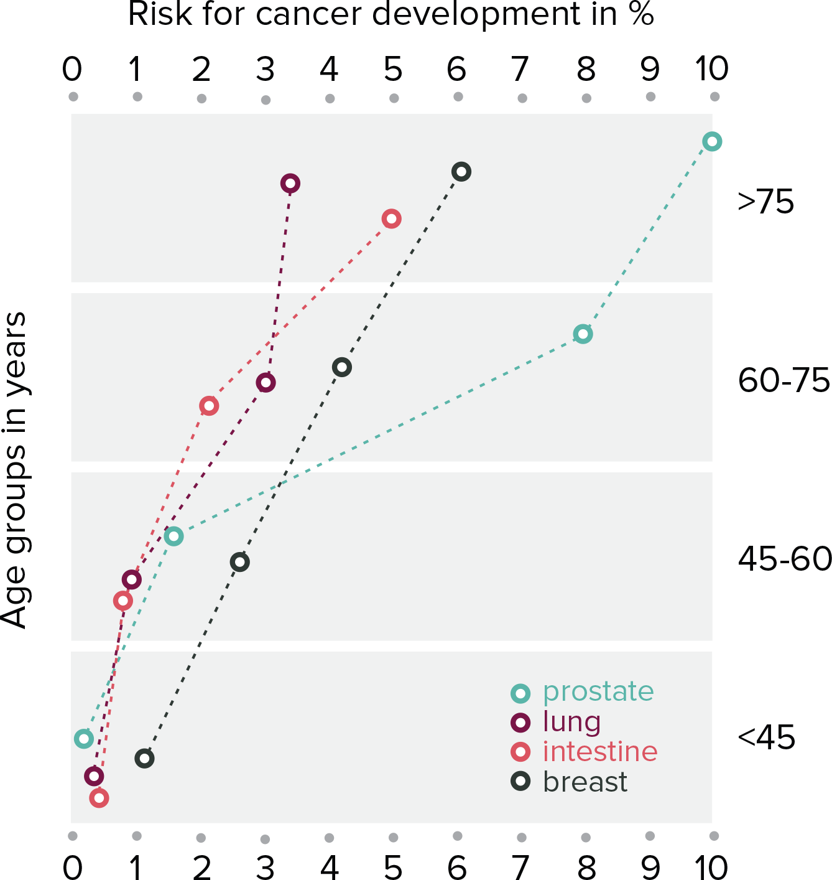
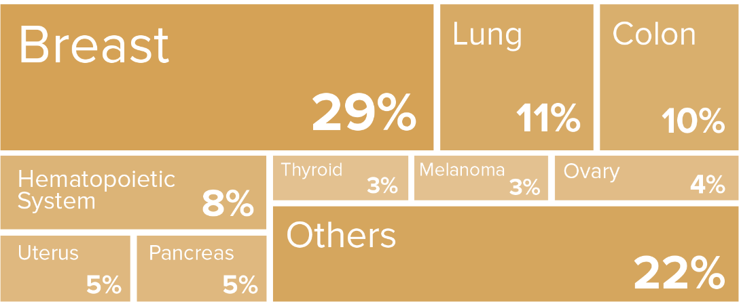
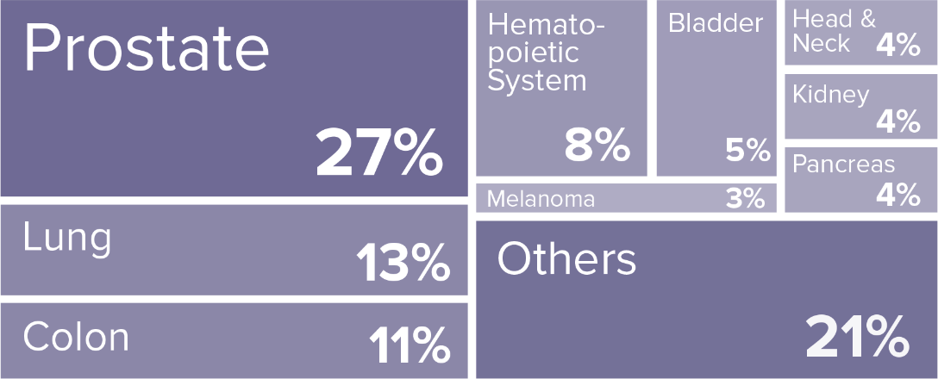
Tumor localization by frequency and sex
Quelle: Adapted from Statistik Austria, Österreichisches Krebsregister und Todesursachenstatistik (Stand 17.12.2020).

